Slide 1





Жұмбақтар

Slide 2
«Жұмбақ дегеніміз — адамның қай затқа болса да поэтикалық көзқарасының қандай екенін сынау үшін, бір затты көркем тілмен жұмбақ етіп суреттеген, халықтық жанрдың бір түрі»
Алғы сөз
Ш.Ахметов
Жұмбақтар- ауыз әдебиетінің ертеден келе жатқан бір түрі.Ол баланы жастайынан қиялдай білуге, қоршаған ортаны бақылап, тапқырлыққа баулуды көздейді. Жұмбақтар баланың ақыл-ойын дамытып, тіл байлығын жетілдіреді. Баланы ойлауға, жасырған нәрсенің шешімін табуға жаттықтырады. Жұмбақтың шешуін табуда оның құпиясы баланы қызықтырып, шешімін айтқызуға мәжбүр етеді. Баланың ұшқыр ойын іс-әрекетке баулып, ой санасының қызмет етуіне серпін береді. дүниетанымы арқылы балаларды тапқырлыққа, тілін дамытуда басты құрал болып табылады. Жұмбақты бүлдіршіндерді тілге шешен болу мақсатымен жаттатамыз. Ата-ананың жас балаға беретін тәрбиесінде де, баланың ойын тапқырлыққа баулу үшін де жұмбақтың көп пайдасы бар»,- дейді. Жұмбақтың балаларға пайдалы жағы- өз бойындағы құпияны шештіру, айтқызу арқылы оларға өмірді танытады. Жұмбақты шешуде бала ойланады, көп нәрсені есіне түсіреді, заттарлың ұқсастықтары мен айырмашылықтарын іздестіреді, байқауға тырысады. Жұмбақ балалардың ойлау қабілетін арттырумен қатар олардың білген заттарының бәріне де ой жіберіп салыстырып, қорытынды жасауға және тапқырлыққа баулиды.

Slide 3




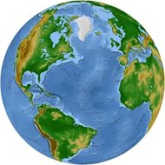


Аспан әлемі мен табиғат құбылыстары
Қос алып көз,
Бiрi – жарықта көредi,
Бiрi қараңғыда көредi. (Күн мен Ай)
Айдалада көк шатыр,
Көк шатырда Қызыл көздi шал жатыр. (Аспан мен Күн)
Орақ болып туады,
Табақ болып тынады. (Ай)
Жылт-жылт етiп төбемде,
Түсе алмай тұр төменге. (Жұлдыз)
Алып кiлем –
Гүлге толы
Үстi кiлең. (Жер)
Аспаннан домалап,
Көп моншақ төгiлдi.
Бусанып жон-алап,
Терледi, керiлдi. (Жаңбыр )

Slide 4
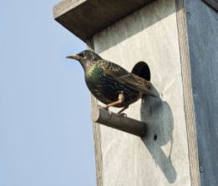
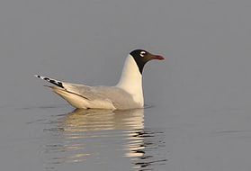
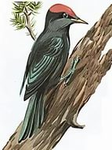
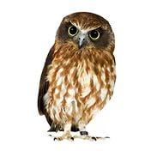
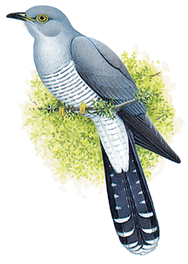
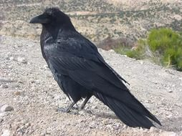
Құстар туралы
Ұзақ тектес құс,
Шiркей жеп.
Ауыл маңынан
Ұзап кетпес құс. (Қараторғай)
Шуға бөлеп жағаны,
Қанаттарын қағады,
Айдын судың түлегi,
Шабақ iлiп жүредi. (Шағала)
Ағашта болса егер мең,
Хабар берiп морземен,
Тұмсығымен емдейдi,
Сосын көңiл демдейдi. (Тоқылдақ)
Шұнтиып қос құлағы,
Түнде көрер қырағы. (Үкi)
Бір-ақ сөз біледі, Өз аты онысы.
Соны айтып жүреді және жоқ қонысы.( Көкек)
Қара түстi қарқылдақ,
Ұшып-қонып жалпылдап.
Қоқыстарды шоқиды, Жем iздейдi там-тұмдап. (Қарға)

Slide 5
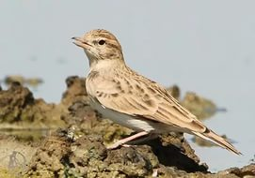
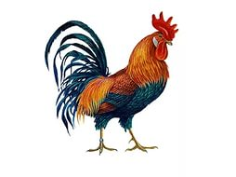
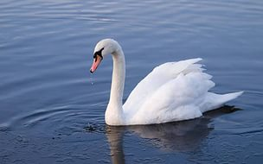
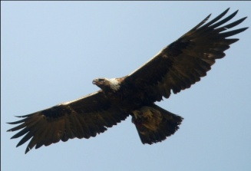
Әуеде бiр ноқат
тапжылмай қалқып тұр,
Әдемi бiр ырғақ
аспаннан шалқып тұр. (Бозторғай)
Күн шықпай сап аттанды,
Қуырады апшыны.
Шырт ұйқыда жатқанды,
Оятады ащы үнi. (Қораз)
Ақ құман жүр жүзіп.
Су бетін сүзіп. (Аққу)
Бес қаруы белінде
Самғап жүреді көгімде. (Бүркіт)

Slide 6
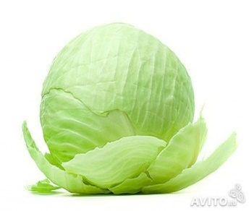
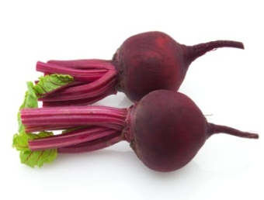
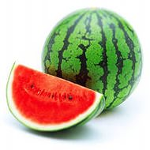
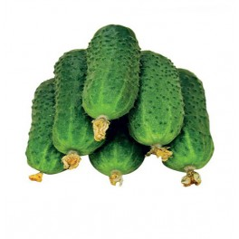
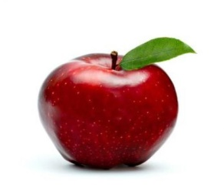
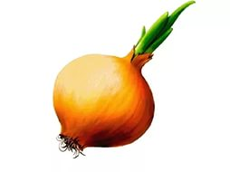
Жеміс жидектер мен көкөністер
Бұл не деген көп киім,
жетпіс қабат көп киім.
Жаңбыр одан өтпейді,
қабат-қабат тоны бар, түймелеуге жетпейді.
(Орамжапырақ)
Үстіне тігіп көк шатыр,
Астында қызыл дәу жатыр.
(Қызылша)
Сырты жасыл қатты
Іші қызыл тәтті.
(Қарбыз)
Әр желінің асты толған көк қоян,
Жаз болғанда көк қоянды жеп қоям.
(Қияр)
Бұтағында азығы
Ортасында қазығы.
(Алма)
Қалың киім ұнатады
Шешіндірсең жылатады. (Жуа)

Slide 7
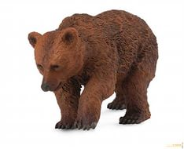
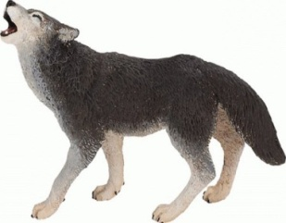
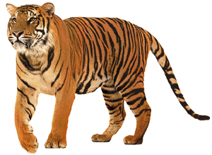
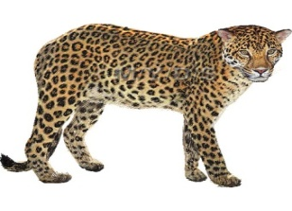
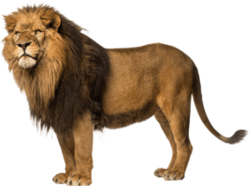
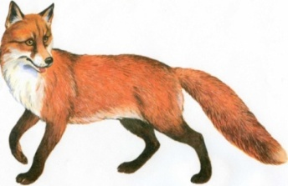
Аңдар туралы
Тәтті көрсе бас салар,
Айнымайды баладан. (Аю)
Қаңғырамын үйім жоқ
Ауылдардың қойы көп.
Ұрлық,зорлық кәсібім,
Тамақтанар-нәсібім. (Қасқыр)
Құйрығы он қарыс,
Бұл айбатты… (Жолбарыс)
Тауда жүрген тарғыл аң,
Ол қайратты… (Қабылан)
Айбат шегер алыстан,
Аң патшасы… (Арыстан)
Қырда жүрер ол жортып,
Iнi де жоқ бармайтын.
Құйрығымен бұлтартып,
Қандай аң ол алдайтын? (Түлкi)

Slide 8
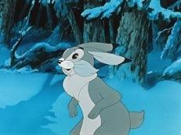
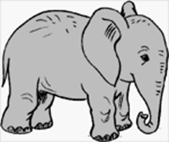
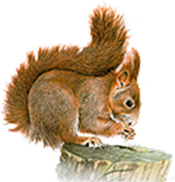
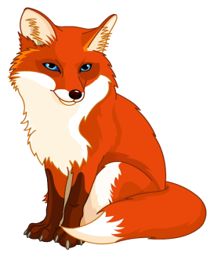
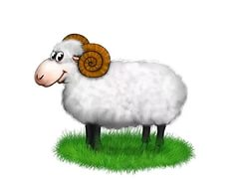
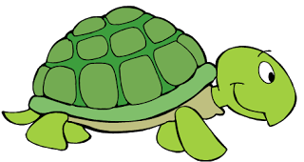
Қалқиып қос құлағы, Елеңдеп қорқып тұрады.
(Қоян)
Қорықпайды күшті аңнан,
Қорқады тек тышқаннан.
(Піл)
Ағаштан-ағашқа секірген,
Кішкентай ғана шапшаң аң.
(Тиін)
Халық «қу» деп,
Қылған күлкі
Айласы көп.
Бұл не?
(Түлкі)
Кішкене ғана бойы бар,
Айналдырып киген тоны бар.
(Қой)
Асты- тас, үсті – тас,
Ортасында піскен бас. (Тасбақа)

Slide 9
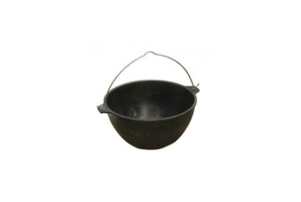
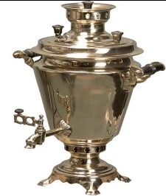
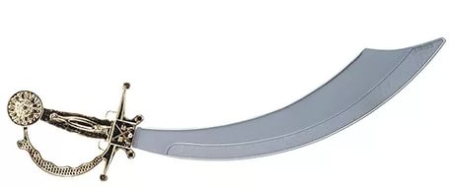
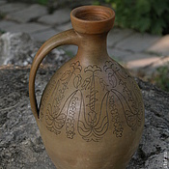
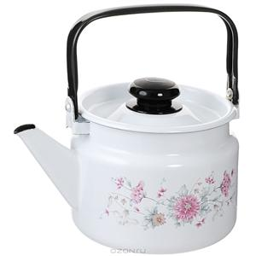
Ыдыс-аяқ және басқа да
үй жабдықтары туралы
Сыртын отқа қақтайды,
Одан басқа жақпайды. (Қазан)
Иiнiнде құлағы,
Iшiнде бұлағы.
Көмейiне от салсаң,
Ызыңдап тұрады. (Самауыр)
Ұшы үшкiр, сабы бар,
Екi жүзi қайраулы
Бауы менен қабы бар,
Белде жүрер байлаулы. (Қанжар)
Аузы төбесiнде,
Тұтқасы денесiнде. (Құман)
Қалпағы бар,
Басы жоқ.
Тұтқасы бар,
Топсасы жоқ,
Аузы бар,
Тiсi жоқ.
Қарыны бар –
Кiшi тек,
Түтiгi бар
Көшi көп. (Шәйнек)

Slide 10
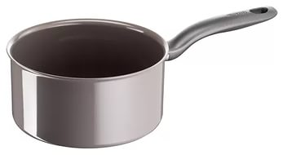
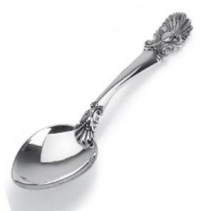
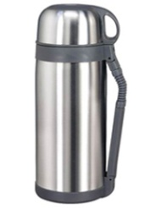
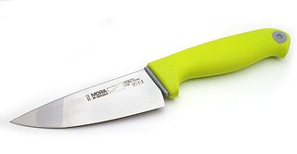
Басы құдық –
Сабы сырық. (Ожау)
Сабы бар,
Басы шатыр.
Табысын өлшеп әкеп,
Құдыққа тасып жатыр. (Қасық)
Ыстықты суытпайды,
Суықты жылытпайды. (Термос)
Өткiр жүздi келедi,
Өте қажет құрал ол.
Тұтас затты бөледi,
Ұсақтап та тұрар ол. (Пышақ)

Slide 11
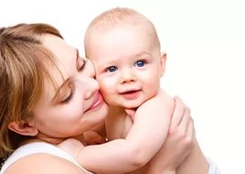
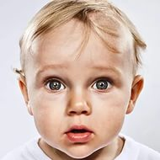
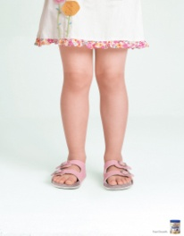
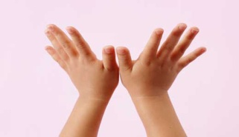

Адам және оның дене мүшелері жайлы
Даладай
Кiмнiң кең пейiлi?
Данадай,
Кiмнiң мол мейiрi? (Ана)
Сырты орман,
Алды жазық құрлықты,
Араласаң,
Табасың жетi құдықты. (Бас)
Құрамалы сырық,
Берсең ырық.
Кетесiң тұрып,
Барасың жүрiп,
Қаласаң,
Отырасың бүгiп. (Аяқ)
Белдеуде бес ат,
Бесеуi де қасқа ат. (Саусақ)
Үңгiр түбiнде жалбырап,
Өсiп тұр жалғыз жапырақ. (Тiл)

Slide 12
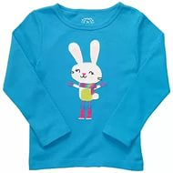
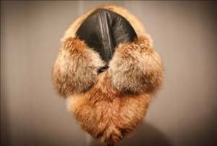
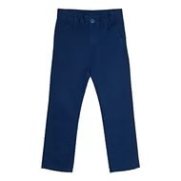
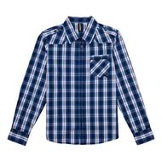
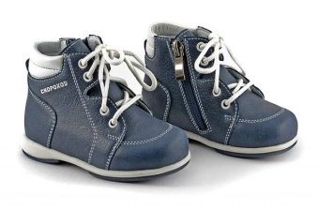
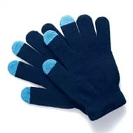
Киім – кешек хақында
Адамның сәнi,
Онсыз жоқ мәнi.
(Киiм)
Дорбаға тығып, бас бағын,
Байлай салдым қос жағын.
(Тымақ)
Аузы бiр –
Қос құбыр.
(Шалбар)
Қолы бар,
Саусағы жоқ.
Мойны бар,
Басы жоқ.
(Көйлек)
Күндiз
Таяғымды қаптаймын,
Түнде
Босағаға тастаймын.
(Аяқ киiм)
Есiгi бiреу,
Бөлмесi бесеу. (Қолғап)

Slide 13
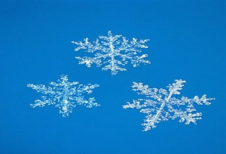
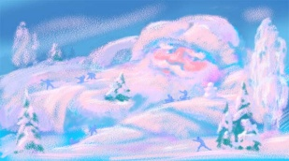




Қыс мезгіліне байланысты
Қыста ғана болады
Ұстасаң қолың тонады.
(Қар)
Қолы жоқ сурет салады
Тісі жоқ тістеп алады.
(Аяз)
Басылмайды даланың
Ақ түтегі ашулы
Түйіп алып қабағын
Басып қалды қораны.
(Боран)
Өзен болып жатады
Қыс түссе қатып жатады.
(Мұз)
Жазда сай-салаға қашады,
Қыста жердің бетін басады.
(Қар)
Отқа түссе жанбайды
Суға түссе батпайды.
(Мұз)

Slide 14






Ас туралы
Дос үйіне түстің бе
Түгел соның үстінде. (Дастарқан)
Жылт-жылт етеді ,
Жылғадан өтеді. (Су)
Онсыз астың дәмі жоқ
Ассыз оның мәні жоқ. (Тұз)
Ащы емес тәттімін
Бос емес, қаттымын. (Қант)
Сылдыр суық су емес
Ішсең сусын қанады.
Ақ болсада қара емес,
Шешуін кім табады? (Сүт)
Сылдыр суық су емес
Ішсең сусын қанады.
Ақ болсада қара емес,
Шешуін кім табады? (Сүт)

Slide 15







Спорт бұйымдары мен ойын – сауық
құралдары туралы
Бала бiткен соғады,
Жеңiл шарды домалақ.
Ұрсаң
Ұшып жоғары,
Жерге түсер домалап. (Доп)
Табанға қанжар байладым,
Бетiнде айна ойнадым. (Коньки)
Балалар суға салған жiп,
Тереңнен iлiп алар жүк. (Қармақ)
Темiр тайым,
Тамақты еш жоқтамайды. (Велосипед)
Қос құбыр
Аузына iлiккен
Тез құрыр. (Мылтық)
Табаныма байладым,
Қос таяқпен айдадым. (Шанғы)
Мiнiп алып ылғи да,
Тыңнан жол табамын,
Жоғарыдан ылдиға,
Жұлдыз болып ағамын. (Шана)

